Slide 1
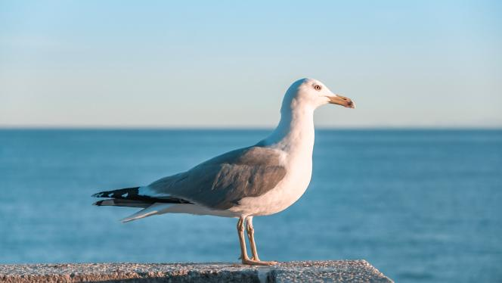
阿斯蒂芬
阿道夫是
阿道夫
大师傅

